Slide 1

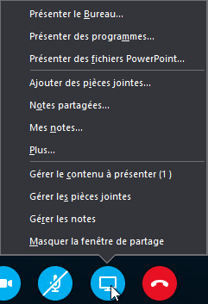
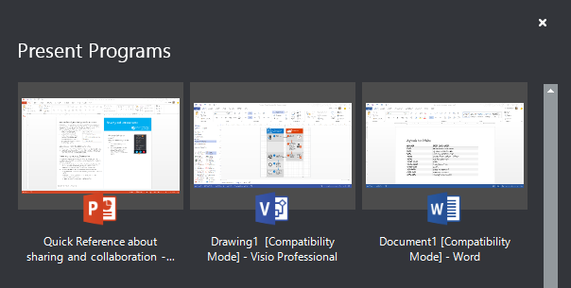
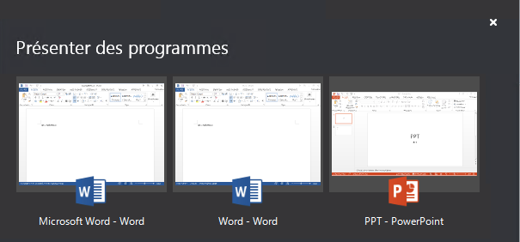
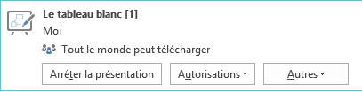
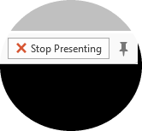

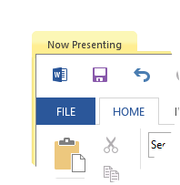
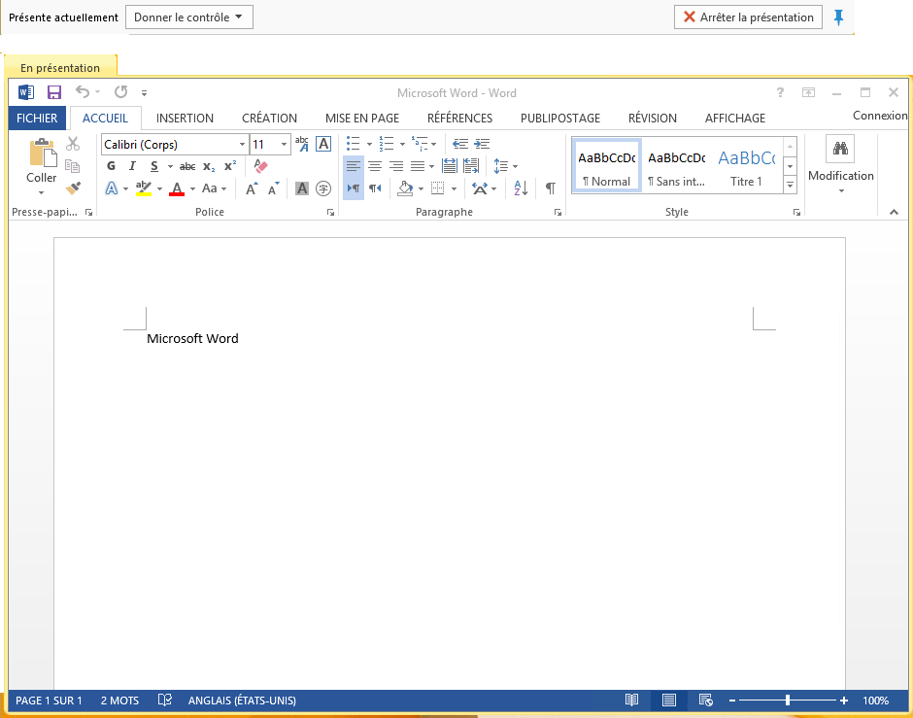


Skype Entreprise
Guide de démarrage rapide
Donner à d’autres le contrôle…
Permettez à d’autres participants de faire défiler les diapositives, de communiquer des informations et d’apporter des modifications sur un tableau blanc ou dans un fichier OneNote, PowerPoint ou autre, ou encore d’effectuer la démonstration d’un programme en quelques clics. Reprenez le contrôle à tout moment.
Cliquez sur Donner le contrôle.
Choisissez une personne ou cliquez sur Donner le
contrôle automatiquement pour donner automatiquement l’accès à quiconque demande à prendre le contrôle de votre Bureau.
Partage et collaboration
Partager votre Bureau ou un programme
Vous voulez montrer à tout le monde de quoi vous parlez ?
2
...et reprendre le contrôle
Cliquez de nouveau sur Donner le contrôle.
Si l’option Donner le contrôle automatiquement est sélectionnée, cliquez sur cette option pour la désactiver. Pour reprendre le contrôle donné à une personne, cliquez sur Reprendre le contrôle.
Dans la fenêtre de réunion, cliquez sur le bouton Présenter.
Cliquez sur Présenter le Bureau pour afficher tout le contenu de votre Bureau...
  ou...
Cliquez sur Présenter des programmes, puis double-cliquez sur le programme à partager.
Sélectionner les personnes pouvant télécharger les fichiers partagés
Lors d’une réunion planifiée, vous pouvez empêcher certaines personnes de télécharger la copie d’un fichier que vous partagez, s’il s’agit, par exemple, d’un document confidentiel ou d’une version préliminaire.
Cliquez sur le bouton Présenter, puis sur le bouton Gérer le contenu à présenter.
Cliquez sur le bouton Autorisations, puis
sélectionnez l’une des options suivantes :
Double-cliquez sur le programme que vous voulez partager.
Lorsque vous partagez un programme, celui-ci affiche une bordure jaune. Un onglet En présentation apparaît sur votre Bureau.
1
3
  Organisateur - uniquement la personne qui organise la réunion
  Présentateurs - uniquement les présentateurs définis par l’organisateur
  Tout le monde - tous les participants
Pour arrêter le partage, cliquez sur Arrêter la présentation sur la barre en haut de votre écran, ou en haut de la fenêtre de conversation.
5
4
Quelle version de Skype dois-je utiliser ?
Skype Entreprise vous permet de contacter un collègue ou un partenaire commercial.
Skype vous permet de communiquer avec votre grand-mère ou de discuter avec des amis tout en jouant à des jeux vidéo.
© 2015 Microsoft Corporation. Tous droits réservés.

Slide 2
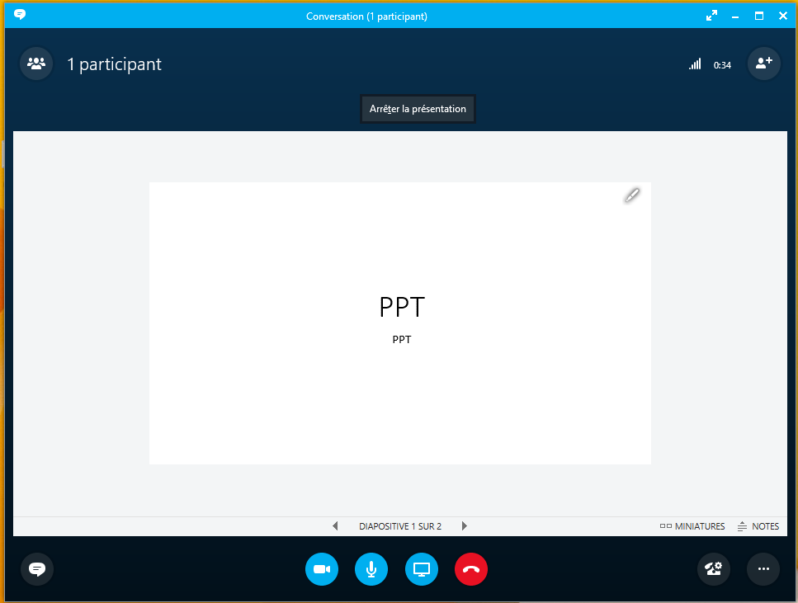
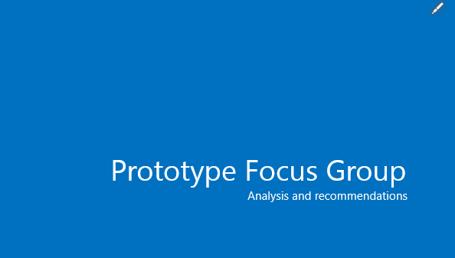
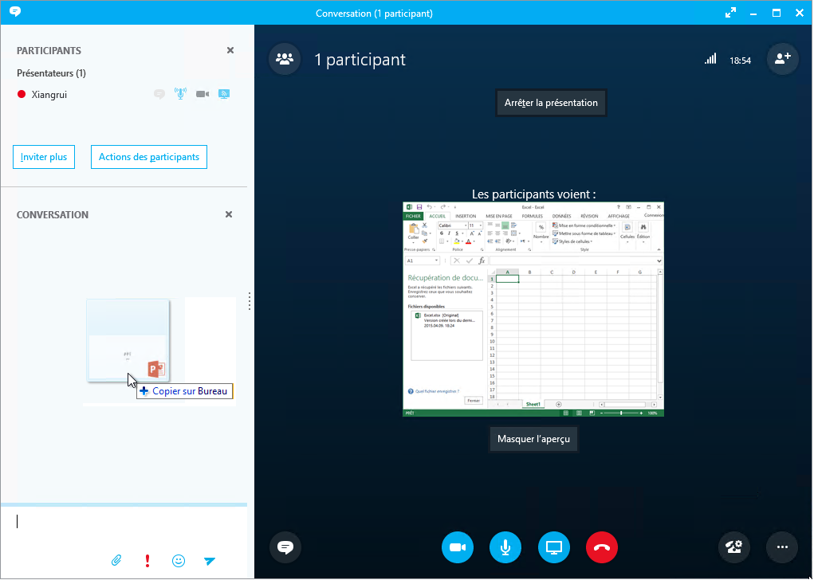
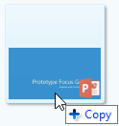
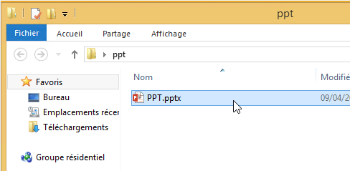
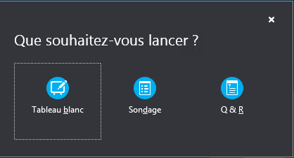
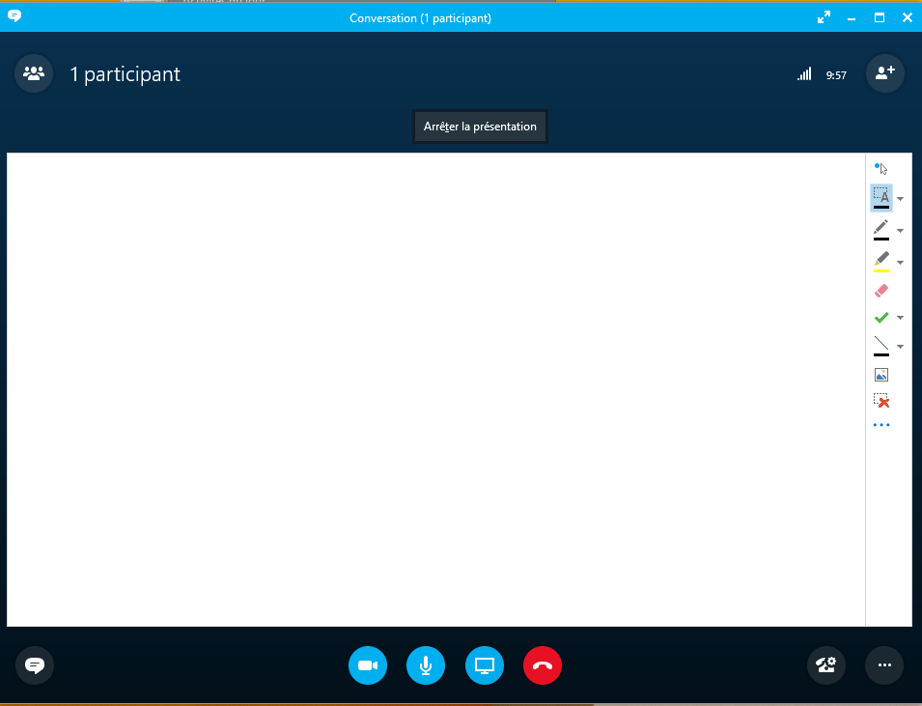
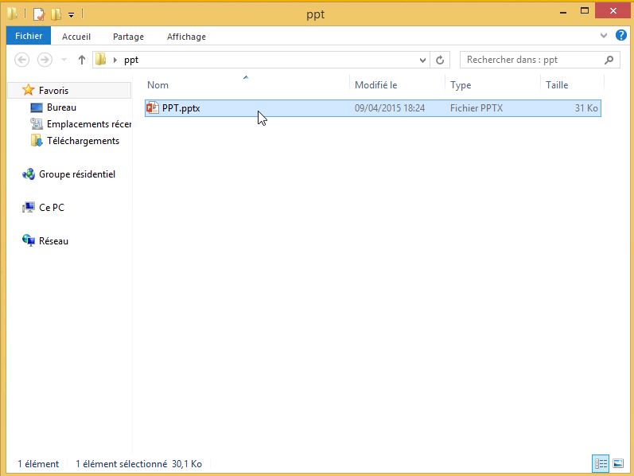
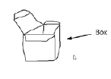
Partager une présentation PowerPoint
Partager des notes avec OneNote
OneNote est entièrement intégré à Skype Entreprise. Vous, ainsi que tous ceux à qui vous avez donné une autorisation avant la réunion, pouvez avoir accès au fichier OneNote et prendre des notes.
Dans la fenêtre de conversation, cliquez sur le bouton Présenter, puis choisissez Notes partagées.
Sélectionnez un bloc-notes existant, ou cliquez sur Nouveau bloc-notes pour en créer un.
Les participants qui ont rejoint la réunion via Skype Entreprise sont automatiquement ajoutés à une liste de participants dans OneNote.
Dans la fenêtre de réunion, cliquez sur le bouton Présenter.
Cliquez sur Présenter des fichiers PowerPoint.
Accédez au fichier à présenter, puis cliquez sur OK.
2
Voir les notes du présentateur (juste vous—personne d’autre ne peut les voir)
1
Passer à la diapositive suivante.
Afficher les miniatures des diapositives, et sélectionner la diapositive suivante à présenter
Partager un fichier ou une photo
S’il s’agit d’une réunion entre deux personnes, le moyen le plus simple est de glisser et déposer le fichier dans la zone de messagerie instantanée ou vers le nom d’un participant.
Partager un tableau blanc
Vous voulez montrer de quoi vous parlez ? Dessinez-le à l’aide du tableau blanc ! C’est aussi un outil précieux lors des séances de brainstorming.
Dans la fenêtre de conversation, cliquez sur Présenter, Autres, puis sur Tableau blanc.
Essayez les outils à droite du tableau blanc. Il existe même un pointeur laser.
Si vous participez à une réunion planifiée, cliquez sur Présenter, puis sélectionnez Ajouter une pièce jointe.

